Slide 1
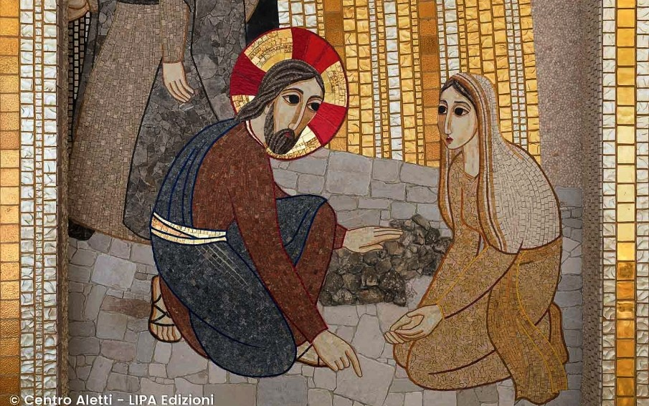
MESSES DES 8 et 6 AVRIL 2025
5e dimanche de Carême

Slide 2
Peuple de l´Alliance, ton Dieu te fait signe.
Peuple de l´Alliance, ton Dieu te fait signe.
Marche à la suite de Jésus !
Va crier son nom
Sur les chemins du monde.
Sur les chemins du monde.

Slide 3
Peuple de l´Alliance, ton Dieu te réveille.
Peuple de l´Alliance, ton Dieu te réveille.
Passe la mer avec Jésus !
Va creuser ta soif
Dans les déserts du monde.
Dans les déserts du monde.

Slide 4
Peuple de l´Alliance, ton Dieu te pardonne.
Peuple de l´Alliance, ton Dieu te pardonne.
Prends la lumière de Jésus !
Va semer l´amour
Dans les hivers du monde.
Dans les hivers du monde.

Slide 5
Peuple de l´Alliance, ton Dieu te libère.
Peuple de l´Alliance, ton Dieu te libère.
Porte ta croix avec Jésus !
Va planter la paix
Aux carrefours du monde.
Aux carrefours du monde.

Slide 6
Peuple de l´Alliance, ton Dieu t´illumine.
Peuple de l´Alliance, ton Dieu t´illumine.
Passe la mort avec Jésus !
Va danser la vie
Sur les tombeaux du monde.
Sur les tombeaux du monde.

Slide 7
Peuple de l´Alliance, ton Dieu est ta force.
Peuple de l´Alliance, ton Dieu est ta force.
Ouvre tes portes avec Jésus !
Tu vivras d´Esprit
Aux quatre vents du monde.
Aux quatre vents du monde.

Slide 9
Tu sais de quoi nous sommes pétris,
Tu te souviens que nous sommes poussière,
Jésus, homme au milieu des hommes,
Prends pitié de tout homme pécheur (ter).

Slide 10
Tu n’agis pas selon nos péchés,
Ne nous rends pas en pesant nos offenses,
Jésus, homme au milieu des hommes,
Prends pitié de tout homme pécheur (ter).

Slide 11
Et comme est loin couchant du levant,
Tu mets au loin le fardeau de nos fautes,
Jésus, homme au milieu des hommes,
Prends pitié de tout homme pécheur (ter).

Slide 13
Lecture du livre
du livre du prophète Isaïe (43, 16-21)

Slide 15
Psaume 95 :
Quelles merveilles le Seigneur fit pour nous : nous étions en grande fête !

Slide 17
Lecture de la première lettre de saint Paul apôtre aux Philippiens
(3, 8-14)

Slide 19
Parole éternelle du Père,
Gloire à toi, Jésus Christ !
Parole éternelle du Père,
Gloire à toi notre vie !

Slide 21
Évangile de Jésus Christ
selon saint Jean (8, 1-11)

Slide 23
Je crois en Dieu,
le Père tout-puissant,
créateur du ciel et de la terre ;
et en Jésus-Christ,
son Fils unique, notre Seigneur,
qui a été conçu du Saint-Esprit,
est né de la Vierge Marie,
a souffert sous Ponce Pilate,
a été crucifié,

Slide 24
est mort et a été enseveli,
est descendu aux enfers,
le troisième jour est ressuscité des morts,
est monté aux cieux,
est assis à la droite de Dieu le Père tout-puissant,
d’où il viendra juger les vivants et les morts.

Slide 25
Je crois en l’Esprit-Saint,
à la sainte Eglise catholique,
à la communion des saints,
à la rémission des péchés,
à la résurrection de la chair,
à la vie éternelle.
Amen.

Slide 27
P. U. :
R/ / Esprit de Dieu, intercède pour nous, Viens au secours de notre
Faiblesse.

Slide 29
Offertoire :
R. Puisque tu fais miséricorde
Puisque nos vies sont devant toi
Puisque tu as versé ton sang pour nous
Seigneur Jésus, pardonne-nous

Slide 30
1 - Des profondeurs, Seigneur je crie vers toi
Seigneur, écoute mon cri d'appel
Que ton oreille ne se ferme pas
Entends la plainte de ma prière

Slide 31
R. Puisque tu fais miséricorde
Puisque nos vies sont devant toi
Puisque tu as versé ton sang pour nous
Seigneur Jésus, pardonne-nous

Slide 32
2- Si tu retiens les fautes contre nous
Qui dans ce monde subsistera
Mais le pardon se trouve près de toi
Que nos cœurs s'ouvrent à ta grandeur

Slide 33
R. Puisque tu fais miséricorde
Puisque nos vies sont devant toi
Puisque tu as versé ton sang pour nous
Seigneur Jésus, pardonne-nous

Slide 34
3. De tout mon cœur j'espère le Seigneur
Et sa parole de vérité
Plus qu'un veilleur n'attend le jour nouveau
Ô toi mon peuple, attends ton Dieu

Slide 35
R. Puisque tu fais miséricorde
Puisque nos vies sont devant toi
Puisque tu as versé ton sang pour nous
Seigneur Jésus, pardonne-nous

Slide 36
4. Près du Seigneur se trouve le salut
Et l'abondance de son pardon
C'est lui qui crée qui sauve et qui guérit
Car sa puissance est sans mesure

Slide 38
Sanctus :
Sanctus, Sanctus, Sanctus Dóminus Deus Sábaoth.
Sanctus, Sanctus, Sanctus Dóminus Deus Sábaoth.
Pleni sunt caeli et terra glória tua.

Slide 39
Hosánna, Hosánna, Hosánna in excélsis Deo.
Hosánna, Hosánna, Hosánna in excélsis Deo.
Benedíctus qui venit in nómine Dómini
Hosánna, Hosánna, Hosánna in excélsis Deo.
Hosánna, Hosánna, Hosánna in excélsis Deo.

Slide 41
Anamnèse
Quand nous mangeons ce pain
Et buvons à cette coupe,
Nous rappelons ta mort,
Seigneur ressuscité,
Et nous attendons que tu viennes.

Slide 43
Agnus :
Agnus Dei, qui tollis peccata mundi, Miserere nobis (bis)
Agnus Dei, qui tollis peccata mundi, Dona nobis pacem.

Slide 45
Communion :
R/ Devenez ce que vous recevez
Devenez le corps du Christ
Devenez ce que vous recevez
Vous êtes le corps du Christ (Bis)

Slide 46
1- Baptisés en un seul esprit
Nous ne formons tous qu'un seul corps
Abreuvés de l'unique esprit
Nous n'avons qu'un seul Dieu et père

Slide 47
R/ Devenez ce que vous recevez
Devenez le corps du Christ
Devenez ce que vous recevez
Vous êtes le corps du Christ (Bis)

Slide 48
2 - Rassasiés par le pain de vie
Nous n'avons qu'un cœur et qu'une âme
Fortifiés par l'amour du Christ
Nous pouvons aimer comme il aime

Slide 49
R/ Devenez ce que vous recevez
Devenez le corps du Christ
Devenez ce que vous recevez
Vous êtes le corps du Christ (Bis)

Slide 50
3- Purifiés par le sang du Christ
Et réconciliés avec Dieu
Sanctifiés par la vie du Christ
Nous goûtons la joie du royaume

Slide 51
R/ Devenez ce que vous recevez
Devenez le corps du Christ
Devenez ce que vous recevez
Vous êtes le corps du Christ (Bis)

Slide 52
4- Rassemblés à la même table
Nous formons un peuple nouveau
Bienheureux sont les invités
Au festin des noces éternelles

Slide 53
R/ Devenez ce que vous recevez
Devenez le corps du Christ
Devenez ce que vous recevez
Vous êtes le corps du Christ (Bis)

Slide 54
5- Appelés par Dieu notre père
À devenir saint comme lui
Nous avons revêtu le Christ
Nous portons la robe nuptiale

Slide 55
R/ Devenez ce que vous recevez
Devenez le corps du Christ
Devenez ce que vous recevez
Vous êtes le corps du Christ (Bis)

Slide 57
Envoi :
VIVONS EN ENFANTS DE LUMIERE
SUR LES CHEMINS OÙ L'ESPRIT NOUS CONDUIT :
QUE VIVE EN NOUS LE NOM DU PERE

Slide 58
L'heure est venue de l'exode nouveau !
Voici le temps de renaître
d'en-haut !
Quarante jours avant la Pâque,
Vous commencez l'ultime étape .

Slide 59
VIVONS EN ENFANTS DE LUMIERE
SUR LES CHEMINS OÙ L'ESPRIT NOUS CONDUIT :
QUE VIVE EN NOUS LE NOM DU PERE

Slide 60
L'heure est venue de sortir du sommeil !
Voici le temps de l'appel au désert !
Allez où va le Fils de l'homme.
La joie de Dieu sur lui repose.

Slide 61
VIVONS EN ENFANTS DE LUMIERE
SUR LES CHEMINS OÙ L'ESPRIT NOUS CONDUIT :
QUE VIVE EN NOUS LE NOM DU PERE

Slide 62
L'heure est venue de lutter dans la nuit !
Voici le temps d'affronter
l'Ennemi !
N'ayez pas peur face aux ténèbres.
A l'horizon la croix se dresse.

Slide 63
VIVONS EN ENFANTS DE LUMIERE
SUR LES CHEMINS OÙ L'ESPRIT NOUS CONDUIT :
QUE VIVE EN NOUS LE NOM DU PERE

Slide 64
L'heure est venue de grandir dans la foi !
Voici le temps de la faim, de la soif !
Gardez confiance, ouvrez le Livre.
Voici le pain, voici l'eau vive !

Slide 65
VIVONS EN ENFANTS DE LUMIERE
SUR LES CHEMINS OÙ L'ESPRIT NOUS CONDUIT :
QUE VIVE EN NOUS LE NOM DU PERE

Slide 66
VIVONS EN ENFANTS DE LUMIERE
SUR LES CHEMINS OÙ L'ESPRIT NOUS CONDUIT :
QUE VIVE EN NOUS LE NOM DU PERE

Slide 67
L'heure est venue de courir vers la vie !
Voici le temps de trouver Jésus Christ !
Il est présent parmi les pauvres.
Il vous précède en son Royaume.

